Slide 1
PASSWORT-MANAGER
Nils, Joel, Matthis, Nico

Slide 2
INHALT
Projektziele
Rollenaufteilung
Technische Aufgabenverteilung
Projektmanagement
Aufbau – Datenbank
Vorstellung
GUI & Navigation
Verschlüsselung & Speicherung
Passwort-Generierung
Passwort-Sicherheitscheck
Zukunftsideen
Unser Fazit

Slide 3
Projektziele
Datenbank
Sicherheit
Benutzeroberfläche
Sicherheitsbewertung
Generator
Wartbarkeit
Speicherung der Daten in einer lokalen .DB-Datei
Sichere Speicherung und Verwaltung der Daten
Speichern, Bearbeiten und Löschen von Einträgen
Bewertung des eingegebenen Passworts
Generierung eines Sicheren Passworts
Gute Wartbarkeit durch Kommentare und doc-strings

Slide 4




Rollenaufteilung
Zeitwächter
Moderator
Protokollant
Statusmanager
Joel
Matthis
Nico
Nils
Überwachung der Zeitplanung
Koordination der Zusammenarbeit
Dokumentation der Sitzungen
Fortschritts-überwachung

Slide 5




Technisce Aufgabenverteilung
GUI &
Navigation
Verschlüsselung & Speicherung
Passwort-generierung
Passwort-Sicherheitscheck
Nils
Nico
Joel
Mathis

Slide 6
Projektmanagement
Meilenstein | Geplantes Datum | Erreicht am | Notizen
Projektstart | 08.05.2025 | 08.05.2025 | Kickoff-„Meeting“
Datenbankmodell fertig | 15.05.2025 | 15.05.2025 | Entwurf & SQL-Datei
GUI-Prototyp | 22.05.2025 | 23.05.2025 | Screenshot HERE
Funktionale Integration | 22.05.2025 | 03.05.2025 | Erste Testversion
Testphase | 29.05.2025 | 03.06.2025 | Protokoll Testfälle
Präsentation / Abgabe | 11.06.2025 | 11.06.2025 | PowerPoint-Datei, Lastenheft & Pflichtenheft

Slide 7
AUFBAU - DATENBANK
VALUES
SAVES
ValueId | Name | Key
SaveId | Name | Value

Slide 8
VORSTELLUNG

Slide 9
GUI & Navigation

Slide 10
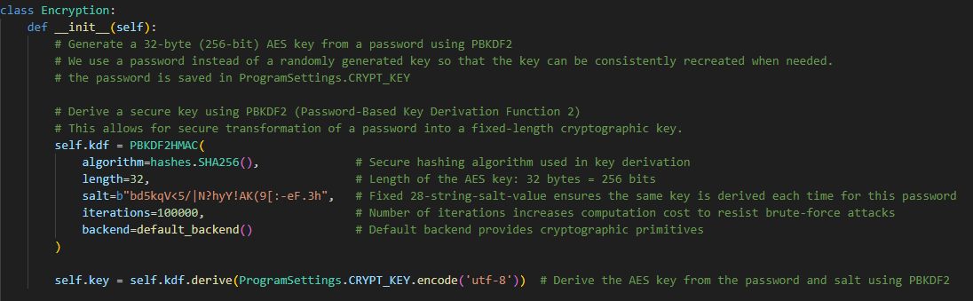
Verschlüsselung & Speicherung

Slide 11
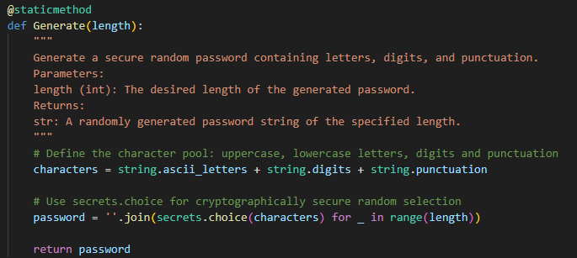
Passwort-Generierung

Slide 12
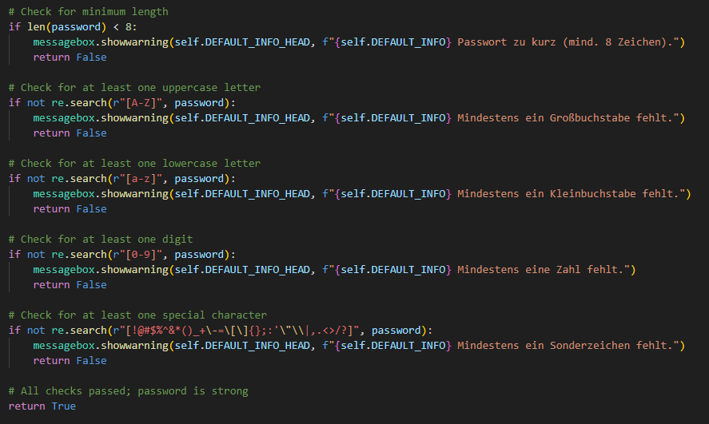
Passwort-Sicherheitscheck

Slide 13



Zukunftsideen
Backups
Standortfilterung
Zuletzt Benutze / Favoriten
Backups der Datenbank erstellen und separat speichern
Passwörter nach Abrufstandort abfragen können
Direkt die letzten Passwörter / Favorieten erkennen können

Slide 14
UNSER FAZIT

Slide 15
DANKE FÜR DIE AUFMERKSAMKEIT

